Slide 1
18 marzo 2026
Verso la parità salariale? – Cgil Nazionale
Il lavoro di pari valore e la job evaluation
Prof. Marco Peruzzi
Università degli studi di Verona

Slide 2
Parità retributiva e segregazione orizzontale:
Il rilievo del concetto di «lavoro di pari valore»
Sotto-valutazione e sotto-remunerazione delle caratteristiche proprie delle mansioni “tipicamente” femminili
Classificazione dei lavori sulla base di schemi stereotipati

Slide 3
Le griglie di classificazione della contrattazione collettiva
Sfoglina: intendendosi per tale colei che appronta pasta fresca, tortellini, ravioli, etc.;
Cuoco di cucina
Cameriere bar, tavola calda, self-service;
Seconda Governante
Lavandaio unico
Cassiera mensa aziendale
Secondo banconiere pasticceria (intendendosi per tale colui…
Guardarobiera non consegnataria
Cameriere di Ristorante
Cameriere bar, tavola calda, self-service
Capo Stiratrice, cucitrice, rammendatrice unica
Cassiere bar, ristorante, self-service,
Confezionatrice di buffet stazione e pasticceria
Cameriere ai vini
Cameriera sala e piani
Capo laboratorio pasticceria (intendendosi per tale colui al quale…)
Guardarobiera clienti (vestiarista)

Slide 4
Direttiva 2023/970
«lavoro di pari valore»
trasparenza

Slide 5
Art. 7
Diritto di informazione individuale: diritto di richiedere e ricevere per iscritto informazioni sul loro livello retributivo individuale e sui livelli retributivi medi, ripartiti per sesso, delle categorie di lavoratori che svolgono lo stesso lavoro o un lavoro di pari valore.
Art. 9 Obbligo di reporting per datori 100+
(comprende il gpg per ogni categoria, ripartito rispetto a paga base e componenti complementari/variabili)
Art. 10 Obbligo di valutazione congiunta con rappresentanze sindacali se divario retributivo medio superiore al 5% in una qualsiasi categoria, non motivato dal datore sulla base di criteri oggettivi e neutri sotto il profilo del genere
«categoria di lavoratori»
Questione del «lavoro di pari valore»

Slide 6
Articolo 3
Definizioni
1. lett. h) «categoria di lavoratori»: i lavoratori che svolgono lo stesso lavoro o un lavoro di pari valore raggruppati in modo non arbitrario sulla base dei criteri non discriminatori, oggettivi e neutri sotto il profilo del genere di cui all'articolo 4, paragrafo 4, dal datore di lavoro dei lavoratori e, se del caso, in collaborazione con i rappresentanti dei lavoratori conformemente al diritto e/o alle prassi nazionali;

Slide 7
Articolo 4
Stesso lavoro e lavoro di pari valore
4. I sistemi retributivi sono tali da consentire di valutare se i lavoratori si trovano in una situazione comparabile per quanto riguarda il valore del lavoro sulla base di criteri oggettivi e neutri sotto il profilo del genere concordati con i rappresentanti dei lavoratori, laddove tali rappresentanti esistano. Tali criteri non si fondano, direttamente o indirettamente, sul sesso dei lavoratori e includono le competenze, l'impegno, le responsabilità e le condizioni di lavoro, nonché, se del caso, qualsiasi altro fattore pertinente al lavoro o alla posizione specifici. Sono applicati in modo oggettivo e neutro dal punto di vista del genere, escludendo qualsiasi discriminazione diretta o indiretta fondata sul sesso. In particolare, le pertinenti competenze trasversali non devono essere sottovalutate.

Slide 8
Articolo 10
Valutazione congiunta delle retribuzioni
4. Nell'attuare le misure derivanti dalla valutazione congiunta delle retribuzioni, il datore di lavoro corregge le differenze di retribuzione immotivate entro un periodo di tempo ragionevole, in stretta collaborazione con i rappresentanti dei lavoratori, conformemente al diritto e/o alle prassi nazionali. L'ispettorato del lavoro e/o l'organismo per la parità possono essere invitati a prendere parte alla procedura. L'attuazione delle misure comprende un'analisi degli attuali sistemi di valutazione e classificazione professionale neutri sotto il profilo del genere o l'istituzione di tali sistemi per garantire l'esclusione di qualsiasi discriminazione retributiva diretta o indiretta fondata sul sesso.

Slide 9
Articolo 4
Stesso lavoro e lavoro di pari valore
[…]
2. Gli Stati membri, in consultazione con gli organismi per la parità, adottano le misure necessarie per assicurare la disponibilità di strumenti o metodologie di analisi e per far sì che a tali strumenti o metodologie si possa accedere facilmente allo scopo di sostenere e guidare la valutazione e il confronto del valore del lavoro conformemente ai criteri di cui al presente articolo. Tali strumenti o metodologie consentono ai datori di lavoro e/o alle parti sociali di istituire e utilizzare facilmente sistemi di valutazione e classificazione professionale neutri sotto il profilo del genere che escludano qualsiasi discriminazione retributiva fondata sul sesso.
3. Se del caso, la Commissione può aggiornare gli orientamenti a livello dell'Unione relativi ai sistemi di valutazione e classificazione professionale neutri sotto il profilo del genere, in consultazione con l'Istituto europeo per l'uguaglianza di genere (EIGE).
4. […]

Slide 10
Come misuro il valore del lavoro in modo neutrale dal punto di vista del genere?

Slide 11
Modello Commissione europea
(Commission Staff Working Document, Report on the application of Directive 2006/54/EC, SWD(2013) 512 final)
Modello ILO
(Chicha, Marie-Thérèse
Promoting equity: Gender-nuetral job evaluation for equal pay:A step-by-step guide, Geneva, International Labour Office, 2008)
Modello spagnolo
(Regio Decreto 902/2020, Ordinanza PCM/1047/2022, Guida aprile 2022)

Slide 13
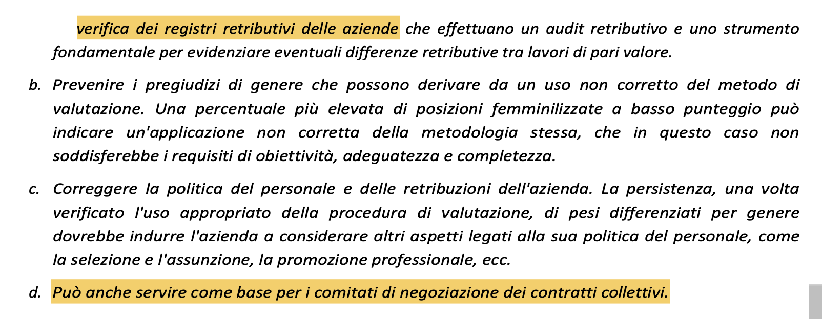

Slide 14
Job Evaluation: il modello spagnolo
Requisiti di istruzione
CATEGORIA
Competenze e
Abilità
Responsabilità
Sforzi
FATTORE (ad es. abilità)
Condizioni di lavoro
SOTTO-FATTORE (ad es. destrezza)
Livello di intensità del sotto-fattore (da 0 a …)
Ponderazione del sotto-fattore, del fattore e della categoria (il peso cambia a seconda dell’azienda e/o del settore o rimane uguale sempre?)
A ciascun lavoro è assegnato un punteggio
I lavori sono classificati sulla base del punteggio per determinare il loro livello retributivo

Slide 15
Job Evaluation: il modello spagnolo
Requisiti di istruzione
CATEGORIA
Competenze e
Abilità
Responsabilità
Sforzi
Sono valorizzate competenze come la gestione delle diversità e la conoscenza di lingue straniere
L’esperienza non è misurata con l’anzianità di servizio
Pari valorizzazione abilità come destrezza manuale, accuratezza, capacità di problem-solving
Pari valorizzazione soft skills
Condizioni di lavoro
Valorizzazione polivalenza delle mansioni
Peso maggiore attribuito alla responsabilità per il benessere delle persone rispetto alla responsabilità economica.
Tra gli sforzi fisici, valorizzazione anche di posture scomode, sforzo visivo/uditivo, movimenti ripetitivi
Valorizzazione, con peso leggermente maggiore rispetto agli sforzi fisici, anche degli sforzi mentali e degli sforzi emotivi.
Pari peso a condizioni sia fisiche sia psico-sociali

Slide 16
Art. 5 Regio Decreto 902/20 e Art. 28.2, Statuto dei lavoratori.
Tutti i datori di lavoro devono tenere un registro delle retribuzioni a garanzia della trasparenza. Il registro include il valore medio delle retribuzioni, delle integrazioni salariali e dei pagamenti non salariali del personale, suddiviso per sesso e distribuito per gruppo professionale, categoria professionale o posizione lavorativa di pari o uguale valore. I dipendenti hanno il diritto di accedere al registro delle retribuzioni attraverso la propria rappresentanza in azienda
Art. 7 e 8 Regio Decreto 920/20
Le aziende con 50+ dipendenti (o obbligate ex CCNL) devono adottare un piano di parità, che includa una verifica delle retribuzioni con job evaluation
Il registro delle retribuzioni riporta anche le medie aritmetiche e le mediane dei raggruppamenti di posti di lavoro di pari valore nell'impresa, secondo i risultati della job evaluation effettuata ai fini del piano di parità, anche se appartengono a sezioni diverse della classificazione professionale
Il piano di parità è negoziato: sia la fase di verifica delle retribuzioni sia la fase di progettazione e adozione del piano di parità sono effettuati da un comitato paritetico di negoziazione

Slide 17
Regio Decreto 920/20
Prima disposizione aggiuntiva. Partecipazione istituzionale.
Il Ministero del Lavoro e dell'Economia Sociale e il Ministero della Parità, attraverso l'Istituto per le Donne e le Pari Opportunità, con la collaborazione delle organizzazioni sindacali e imprenditoriali più rappresentative, nell'ambito della partecipazione istituzionale, elaboreranno e distribuiranno una guida o un protocollo di buone pratiche per la contrattazione collettiva e le aziende per identificare e superare gli stereotipi nelle assunzioni e nelle promozioni, in particolare tra il personale dirigente e quello con responsabilità per le risorse umane all'interno delle aziende, e per facilitare un'adeguata valutazione dei posti di lavoro.
Allo stesso modo, l'Istituto per le Donne e le Pari Opportunità, con la partecipazione e la collaborazione delle organizzazioni sindacali e imprenditoriali più rappresentative, realizzerà azioni di informazione e sensibilizzazione per i negoziatori dei contratti collettivi, dei piani di parità e di qualsiasi tipo di contratto collettivo che contribuiscano al superamento degli stereotipi e dei pregiudizi di genere e alla reale integrazione della prospettiva di genere nelle aziende.

Slide 18
Seconda disposizione aggiuntiva. Analisi dell'efficacia della lotta al divario retributivo.
Ogni sei mesi si terranno riunioni tra le organizzazioni sindacali e dei datori di lavoro più rappresentative e un rappresentante del Ministero del Lavoro e dell'Economia Sociale, nonché del Ministero dell'Uguaglianza, attraverso, se del caso, l'Istituto per le Donne e le Pari Opportunità, per analizzare l'efficacia della lotta contro il divario retributivo e il modo in cui il presente Regio Decreto è stato applicato al fine di garantire la corretta attuazione del principio della parità retributiva tra donne e uomini.
Terza disposizione aggiuntiva. Guida tecnica per l'esecuzione di audit retributivi.
L'Istituto per le donne e per le pari opportunità, in collaborazione con le organizzazioni sindacali e datoriali più rappresentative, elaborerà una guida tecnica con indicazioni per lo svolgimento di audit retributivi con una prospettiva di genere.
Quarta disposizione aggiuntiva. Personale del lavoro al servizio delle amministrazioni pubbliche.
Le disposizioni del presente regolamento si applicano al personale in servizio presso le pubbliche amministrazioni, secondo le peculiarità stabilite dalle rispettive legislazioni specifiche.

Slide 19
Prima disposizione finale. Procedura di valutazione del lavoro.
1. Entro sei mesi dall'entrata in vigore del presente Regio Decreto, sarà approvata una procedura per la valutazione dei posti di lavoro mediante un'ordinanza emessa su proposta congiunta dei capi dei Ministeri del Lavoro e dell'Economia Sociale e del Ministero dell'Uguaglianza.
2. Se del caso, il suddetto decreto ministeriale può stabilire che la valutazione dei posti effettuata sia conforme ai requisiti formali stabiliti dal presente regolamento, quando la procedura di cui al primo paragrafo della presente disposizione finale è stata applicata per la sua attuazione.

Slide 21
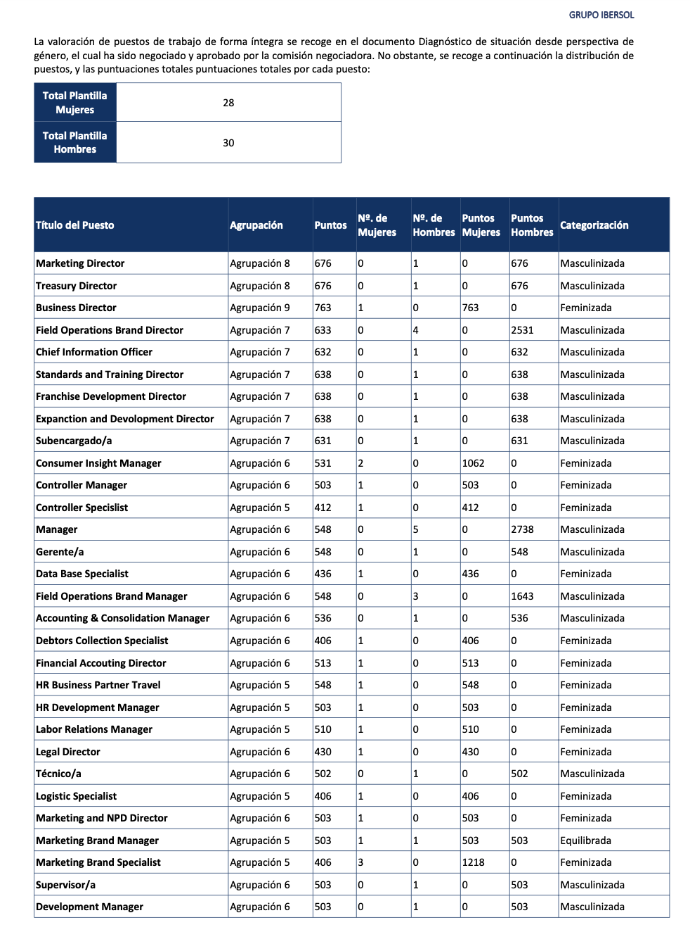
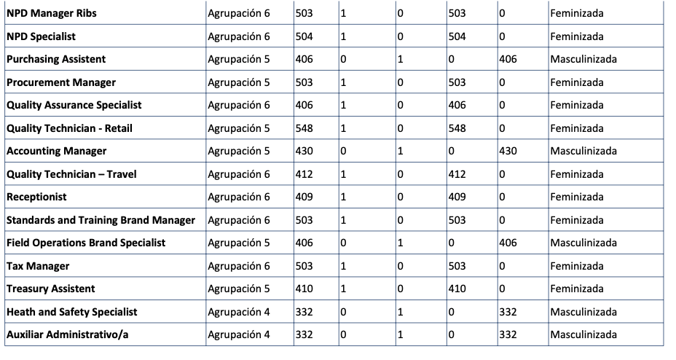

Slide 22
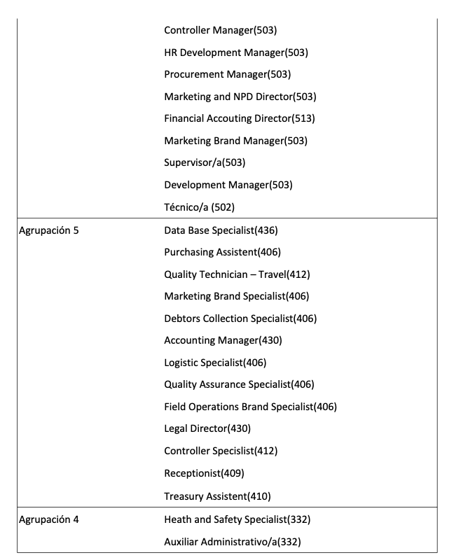
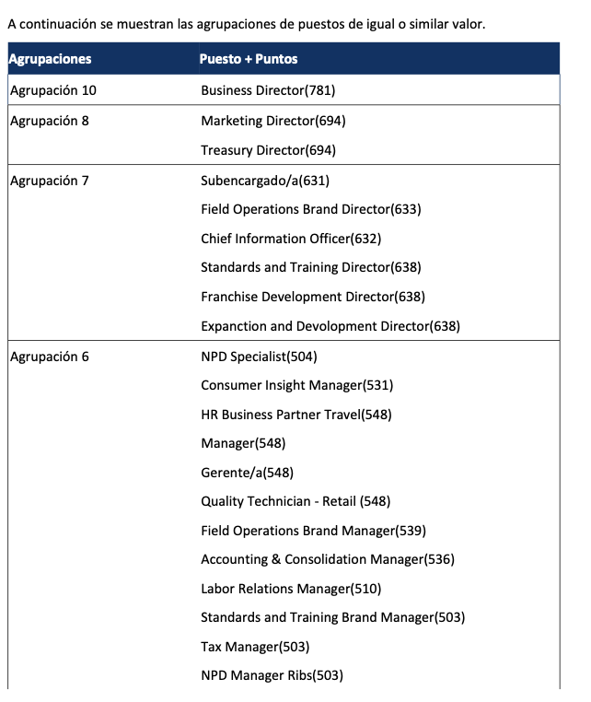

Slide 24
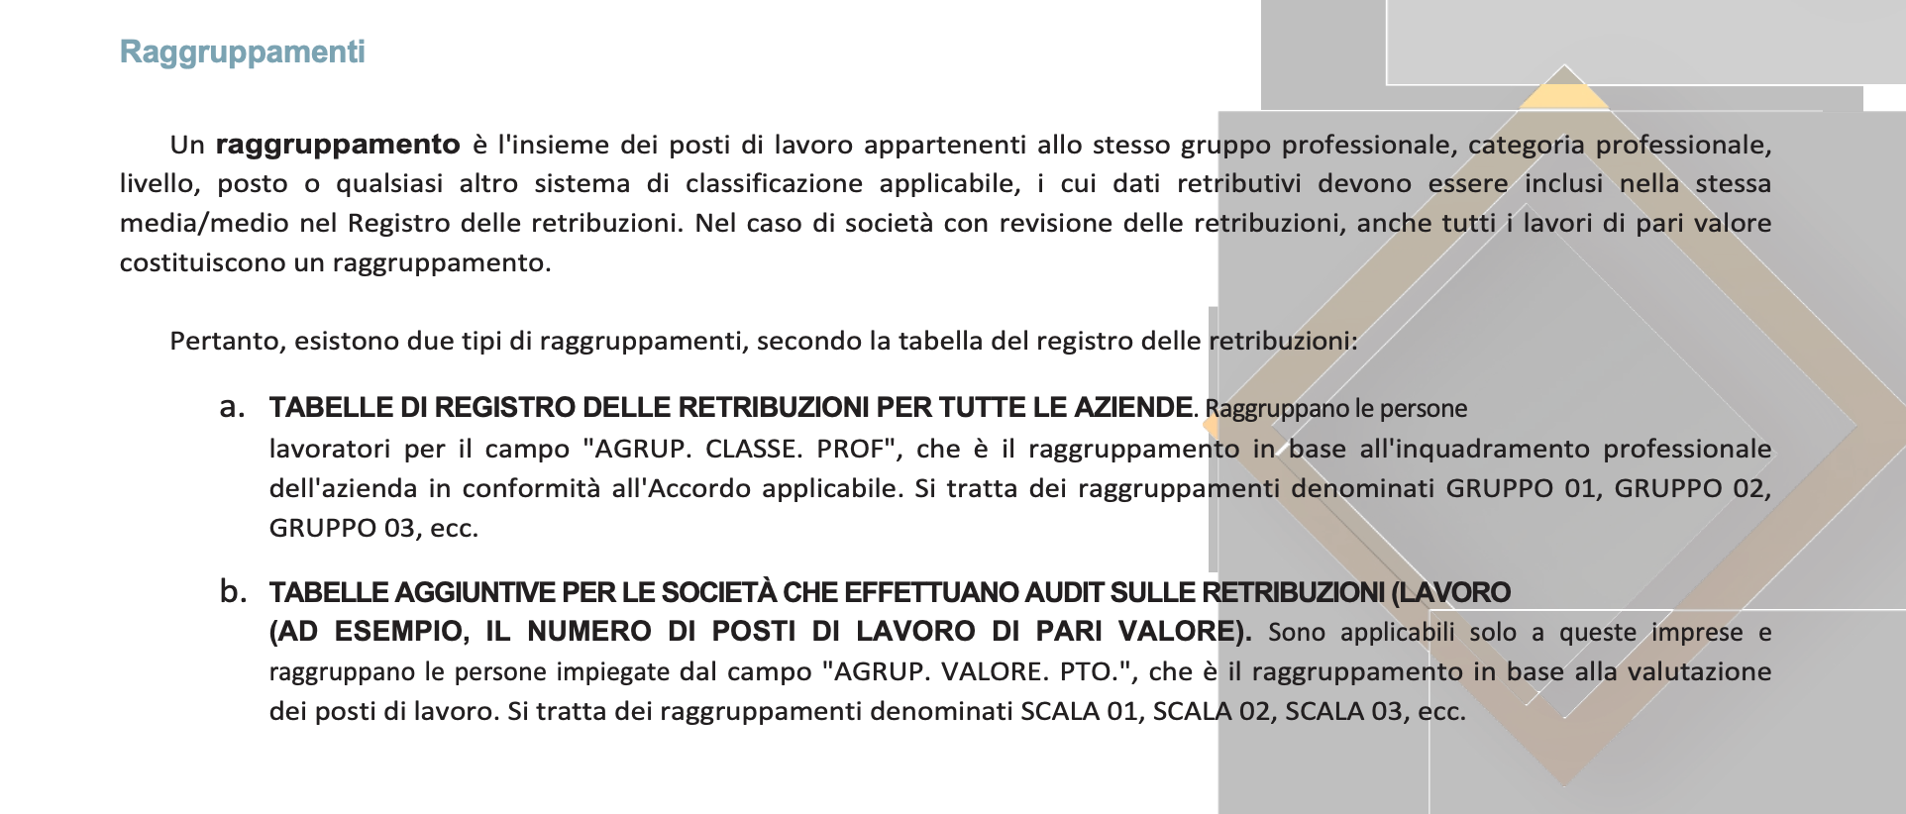

Slide 25
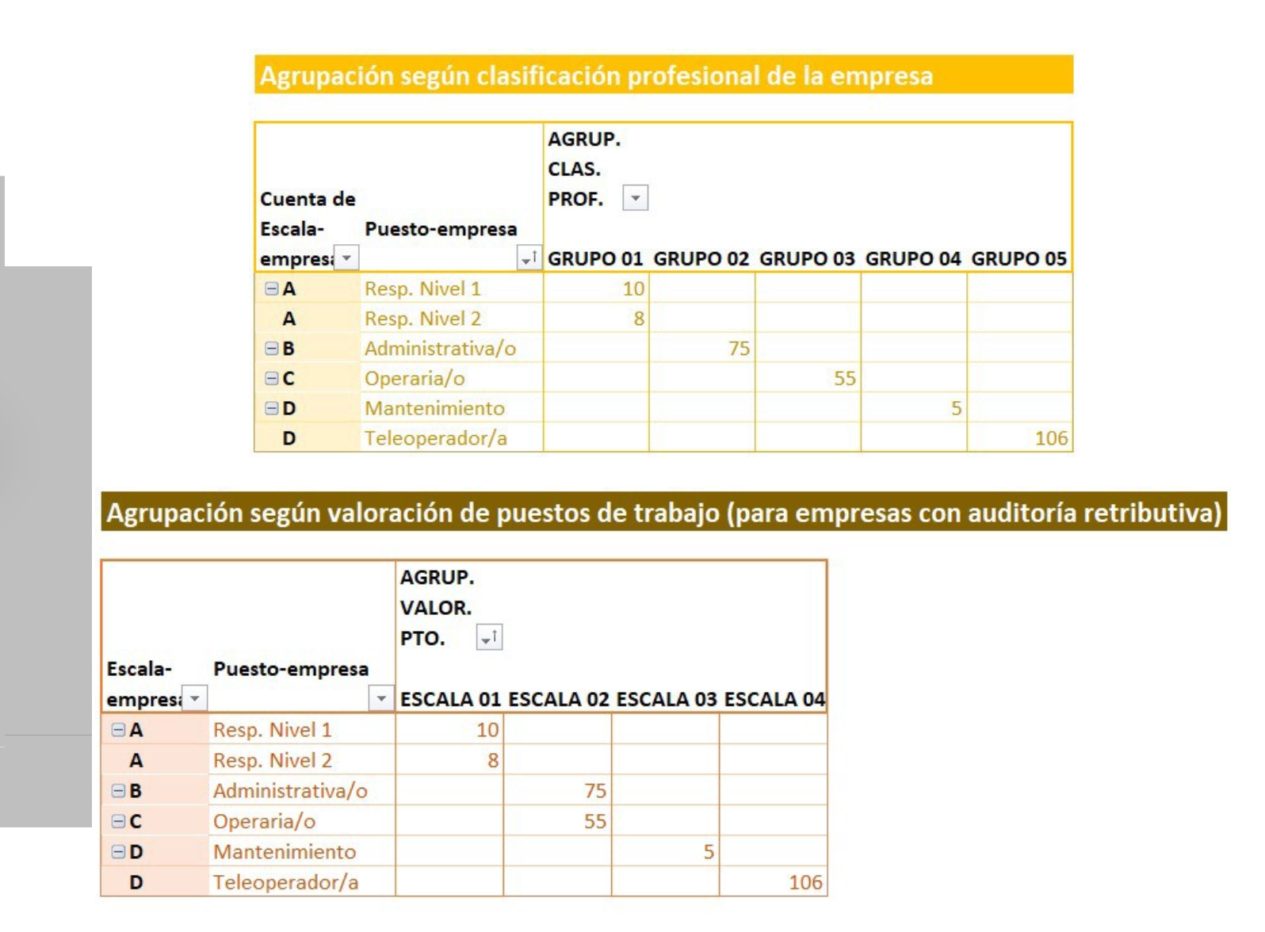

Slide 26
Contratto Collettivo per il settore del commercio all'ingrosso e degli importatori di prodotti chimici industriali e di drogheria, profumeria e prodotti affini, firmato il 28 novembre 2024, da un lato dalle organizzazioni datoriali Federación Española de Mayoristas de Perfumería, Droguería y Anexos (FEMPDA), Asociación Española de Comercio Químico (AECQ) e Federación Empresarial Catalana del Sector Químico (FEDEQUIM), in rappresentanza delle aziende del settore, e dall'altro dalle organizzazioni sindacali CCOO-Industria e UGT-FeSMC, in rappresentanza dei lavoratori interessati.
Registrato e pubblicato il 27 febbraio 2025 nel Registro dei contratti collettivi, degli accordi collettivi di lavoro e dei piani di parità.

Slide 27
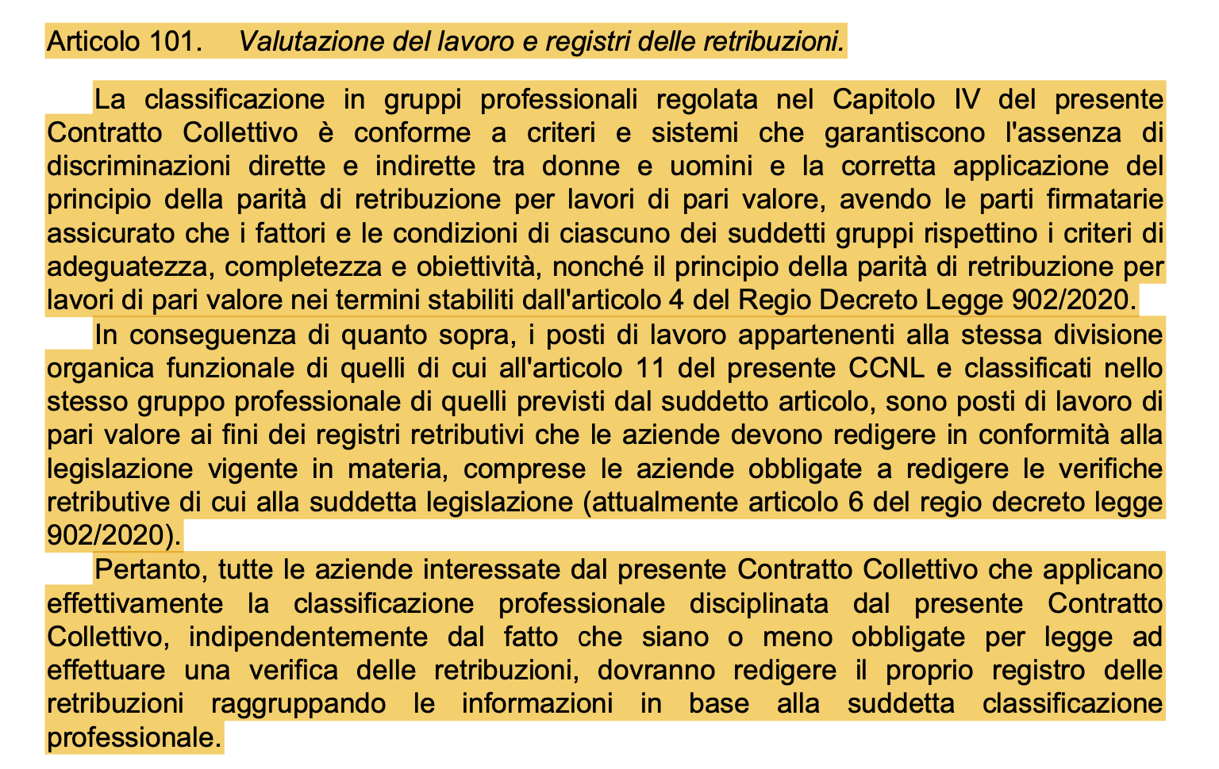

Slide 28
Il sistema spagnolo prevede che i criteri gender-neutral di valutazione del valore del lavoro siano utilizzati sia a livello di negoziazione dei contratti collettivi dalle parti sociali, sia a livello aziendale in sede di verifica delle retribuzioni ai fini dell’adozione del piano di parità (per le imprese 50+ o tenute a norma del CCL) da parte del comitato paritetico di negoziazione.
Il sistema spagnolo considera l’ipotesi che non vi sia allineamento tra i raggruppamenti di lavori di pari valore ottenuti in sede di job evaluation aziendale nella verifica delle retribuzioni del piano di parità e i raggruppamenti in base alla griglia di inquadramento professionale adottata dall’azienda in conformità all’accordo applicabile. Proprio per tale ipotesi, si prevede, infatti, una doppia tabella all’interno dei registri delle retribuzioni (obbligatori per tutte le aziende, anche quelle non tenute all’adozione del piano di parità).
Il contratto collettivo del settore del commercio all’ingrosso, come altri, prevede d’altra parte che i posti di lavoro classificati al suo interno nello stesso livello di inquadramento, essendo stati valutati in modo gender-neutral rispettando i criteri di adeguatezza, completezza e obiettività, siano lavori di pari valore ai fini dei registri retributivi, anche per le aziende tenute a redigere i piani di parità.

Slide 29
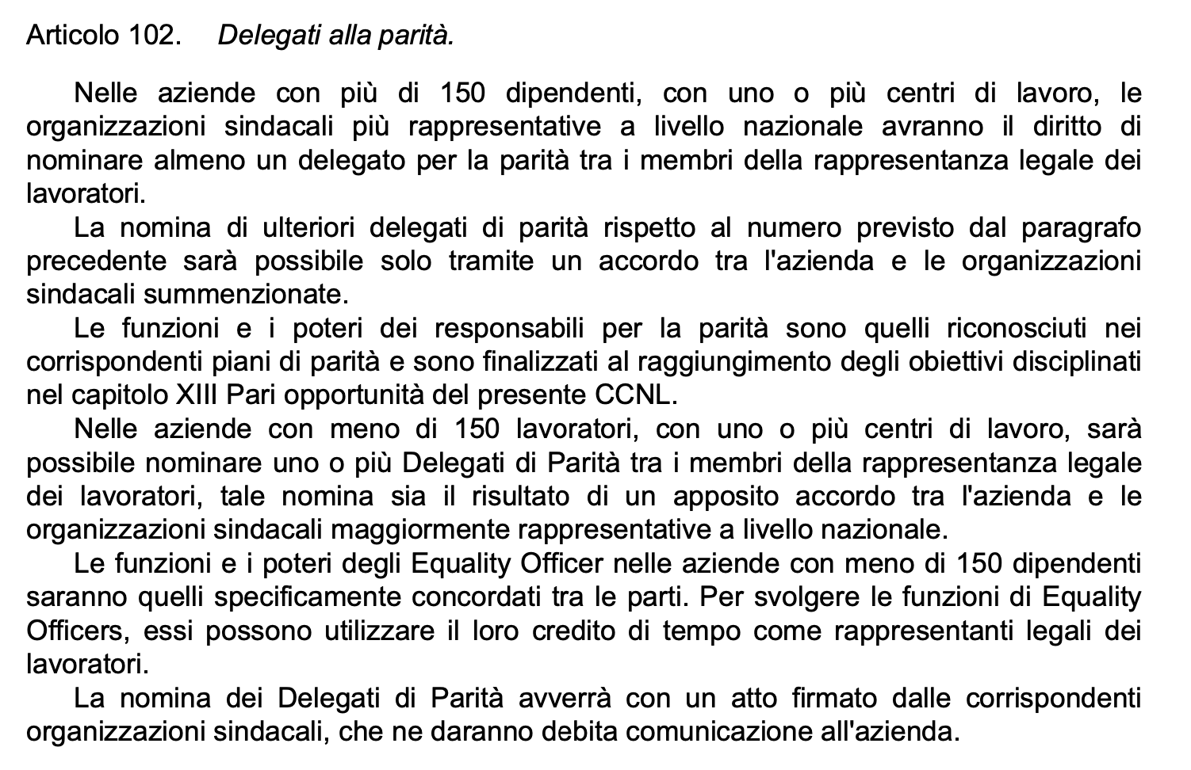

Slide 30
